Slide 1
Школьный Спортивный Клуб «ФАКЕЛ»
МАОУ «Средняя школа № 5»
г. Когалым
2023 год

Slide 2
Эмблема клуба
Школьный Спортивный Клуб
МАОУ "Средняя школа № 5"
"ФАКЕЛ"

Slide 3
Открытие ШСК «Факел» 22 ноября 2014 года состоялась церемония открытия клуба

Slide 4
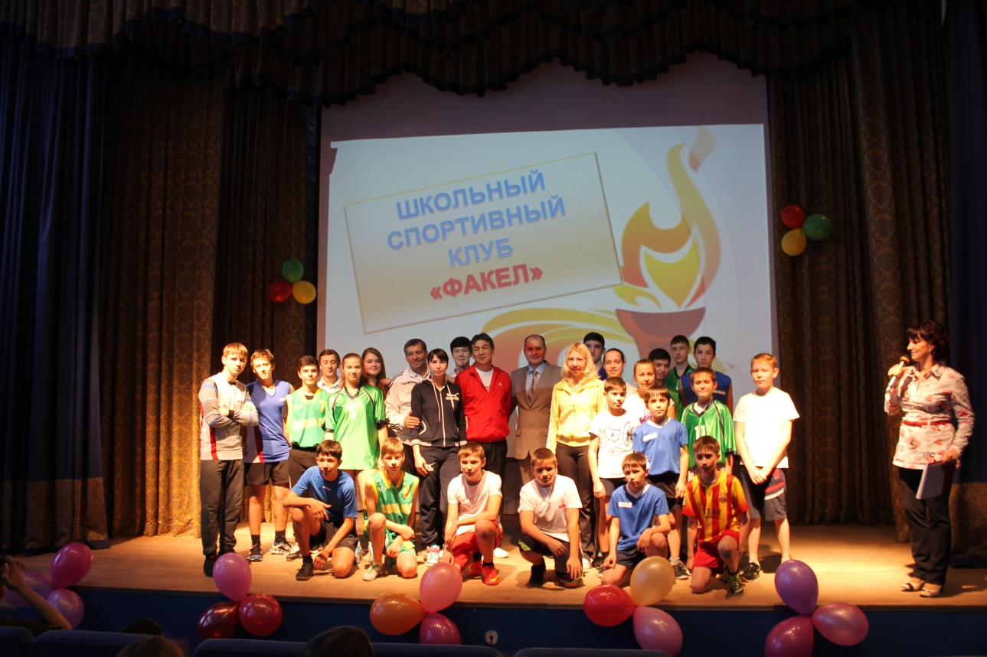
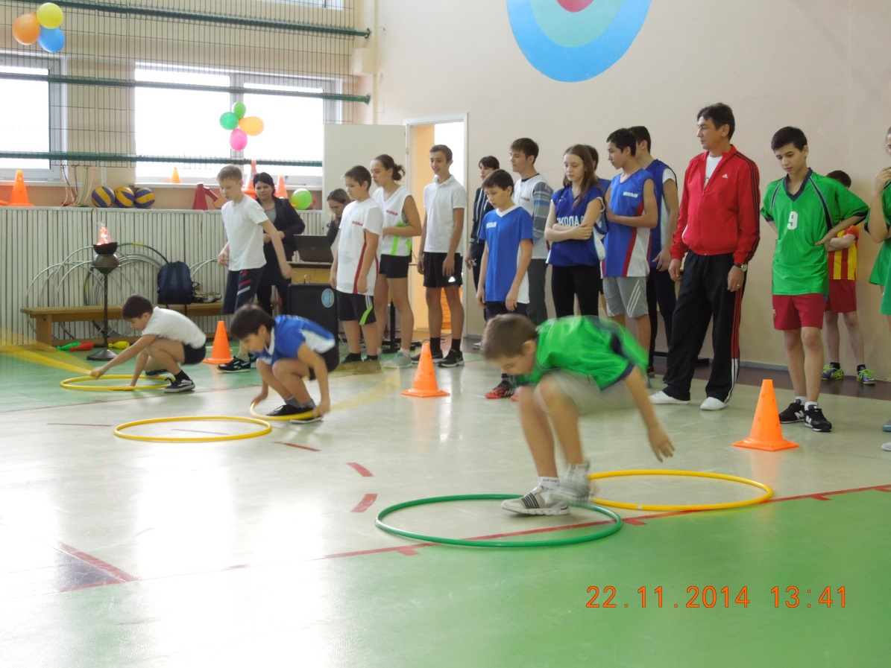
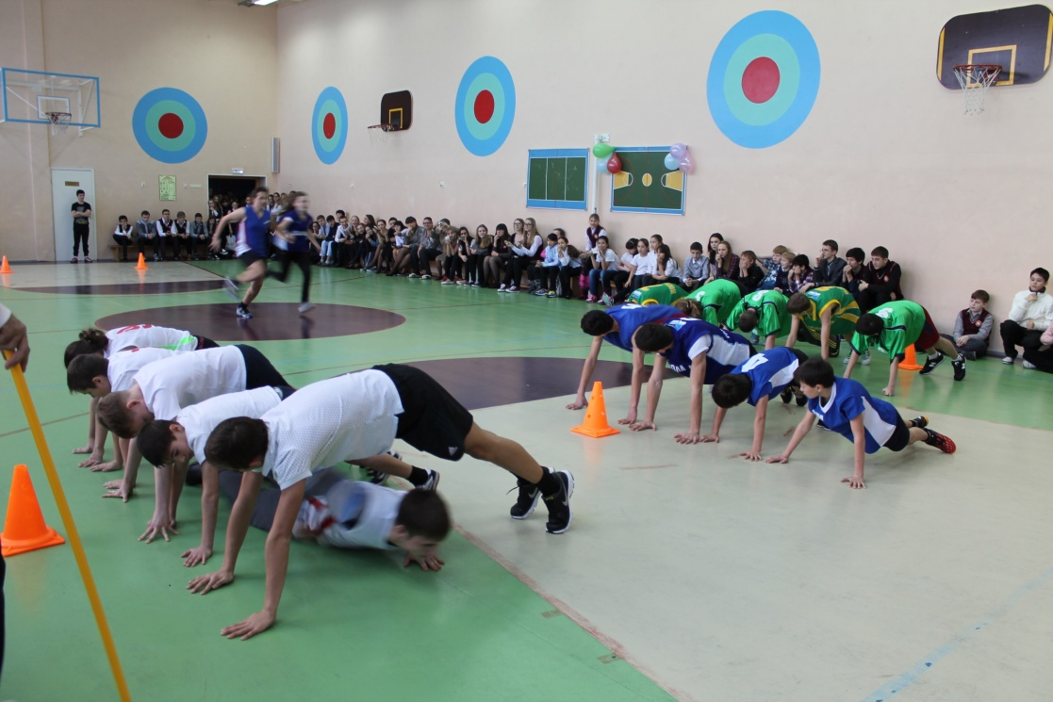

Slide 5
МАТЕРИАЛЬНО-ТЕХНИЧЕСКОЕ ОБЕСПЕЧЕНИЕ
№ | Наименование спортивного сооружения | Размер | Площадь | ЕПС
1 | Спортивный зал | 24х12 | 288 | 35
2 | Лыжная база | 23х7,5 | 172,5 | 25
3 | Тренажерный зал | 32х6 | 192 | Не функционирует
4 | Футбольное поле | 19х17 | 323 | 25
5 | Баскетбольная площадка | 18х19 | 342 | 15
6 | Волейбольная площадка | 13х21 | 273 | 16
7 | Комплексная спортивная площадка (открытая) | 27х15 | 405 | 35
8 | Комплексная спортивная площадка (открытая) | 10х16 | 160 | 35

Slide 6
ЦЕЛИ И ЗАДАЧИ ШСК «ФАКЕЛ»
Цель - организация и проведение спортивно-массовой и физкультурно-оздоровительной работы во внеурочное время.
Задачи:
Активизация физкультурно-спортивной работы и участие учащихся в спортивной жизни школы;
Укрепление здоровья и физического совершенствования, обучающихся на основе систематически организованных и обязательных внеклассных спортивно-оздоровительных занятий всех обучающихся;
Закрепление и совершенствование умений и навыков обучающихся, полученных на уроках физической культуры, формирование жизненно необходимых физических качеств;
Воспитание у обучающихся общественной активности и трудолюбия, творчества и организаторских способностей;
Привлечение к спортивно-массовой работе в клубе известных спортсменов, ветеранов спорта, родителей обучающихся;
Профилактика таких асоциальных проявлений в детской и подростковой среде, как наркомания, курение, алкоголизм, выработка потребности в здоровом образе жизни.

Slide 7
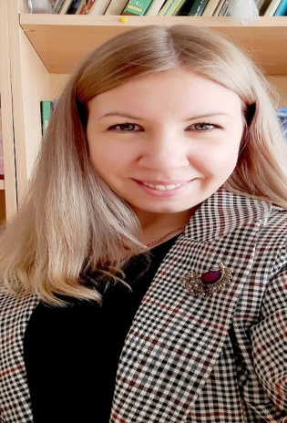
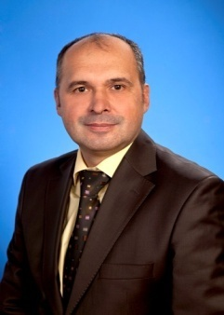
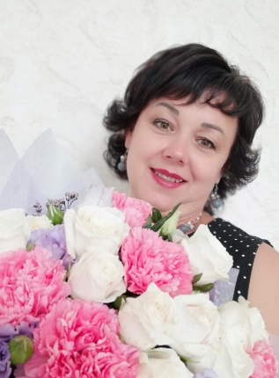
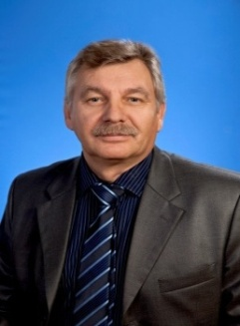
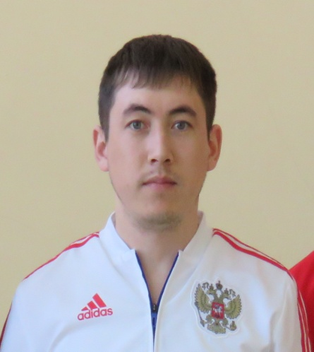
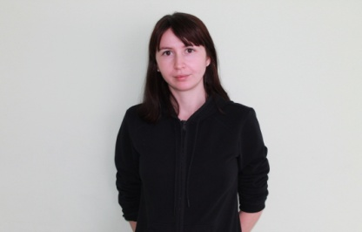
СОВЕТ ШКОЛЬНОГО СПОРТИВНОГО КЛУБА «ФАКЕЛ»
Заремский П.И.
Директор МАОУ «Средняя школа № 5»
Замараева Е.В.
Руководитель ШСК
Слесарева А.Н.
Педагог- организатор
Рычков Н.А.
Педагог-организатор
Мухамедьянов А.А
Педагог-организатор
Хисамутдинов В.М.
Представитель коллегии судей
Кузнецова И.Т.
Секретарь ШСК

Slide 8
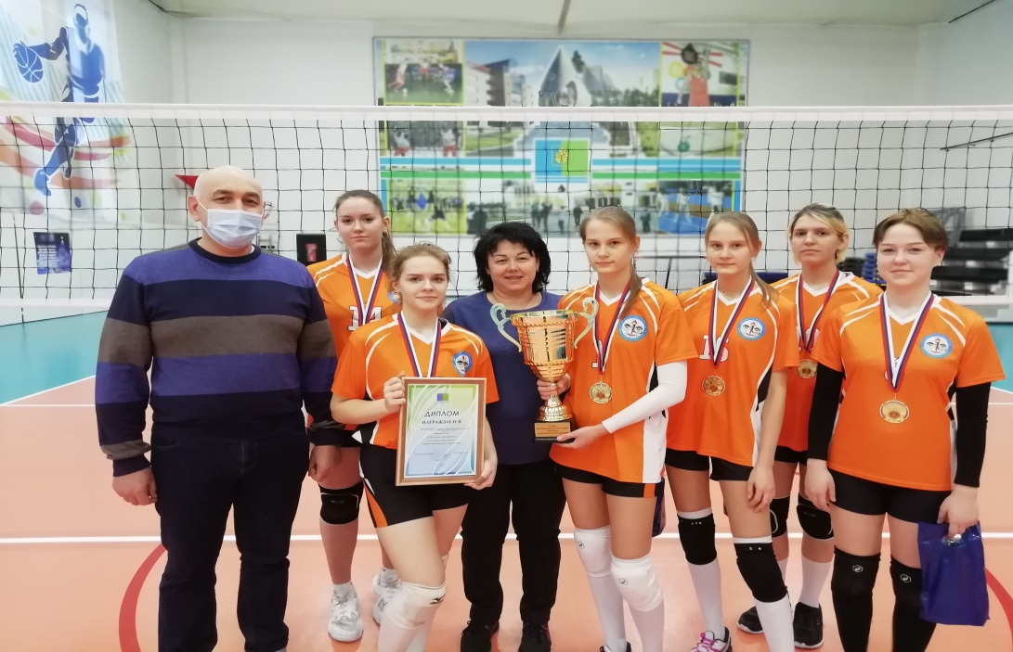
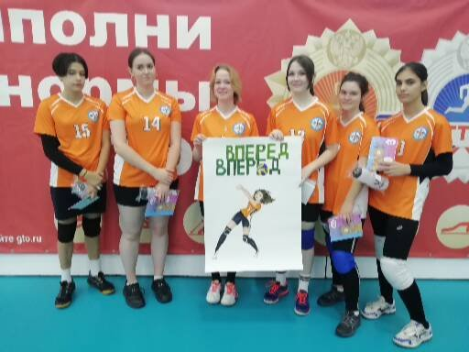
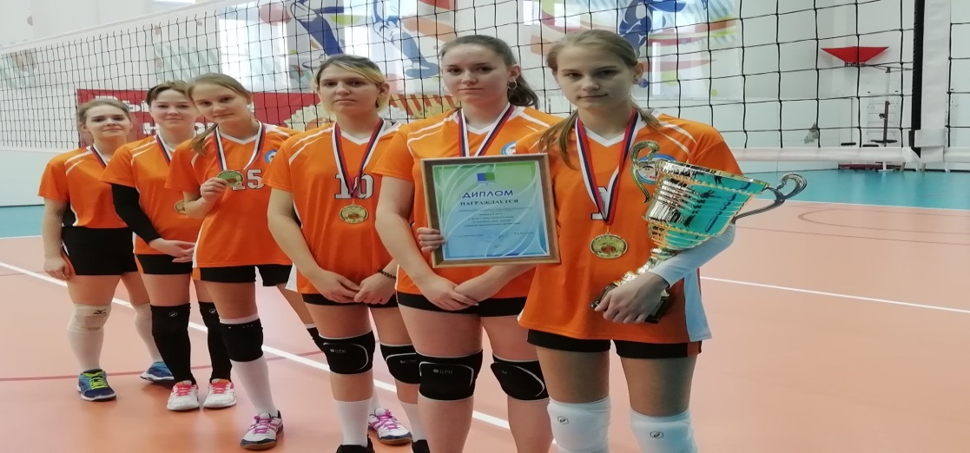
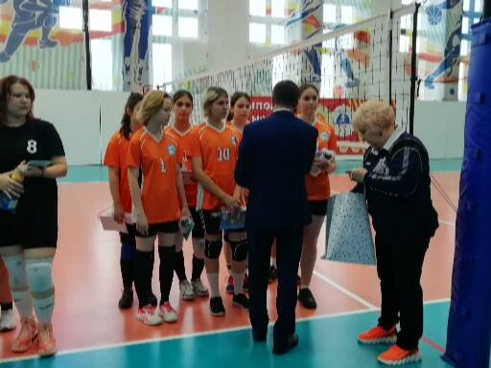
Секция «Волейбол»
Руководитель:
Замараева Елена Валерьевна

Slide 9
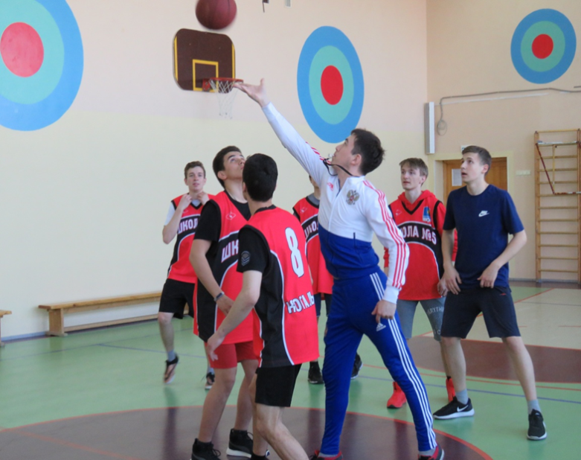
Секция «Баскетбол»
Руководитель –
Мухамедьянов Айнур Артурович

Slide 10
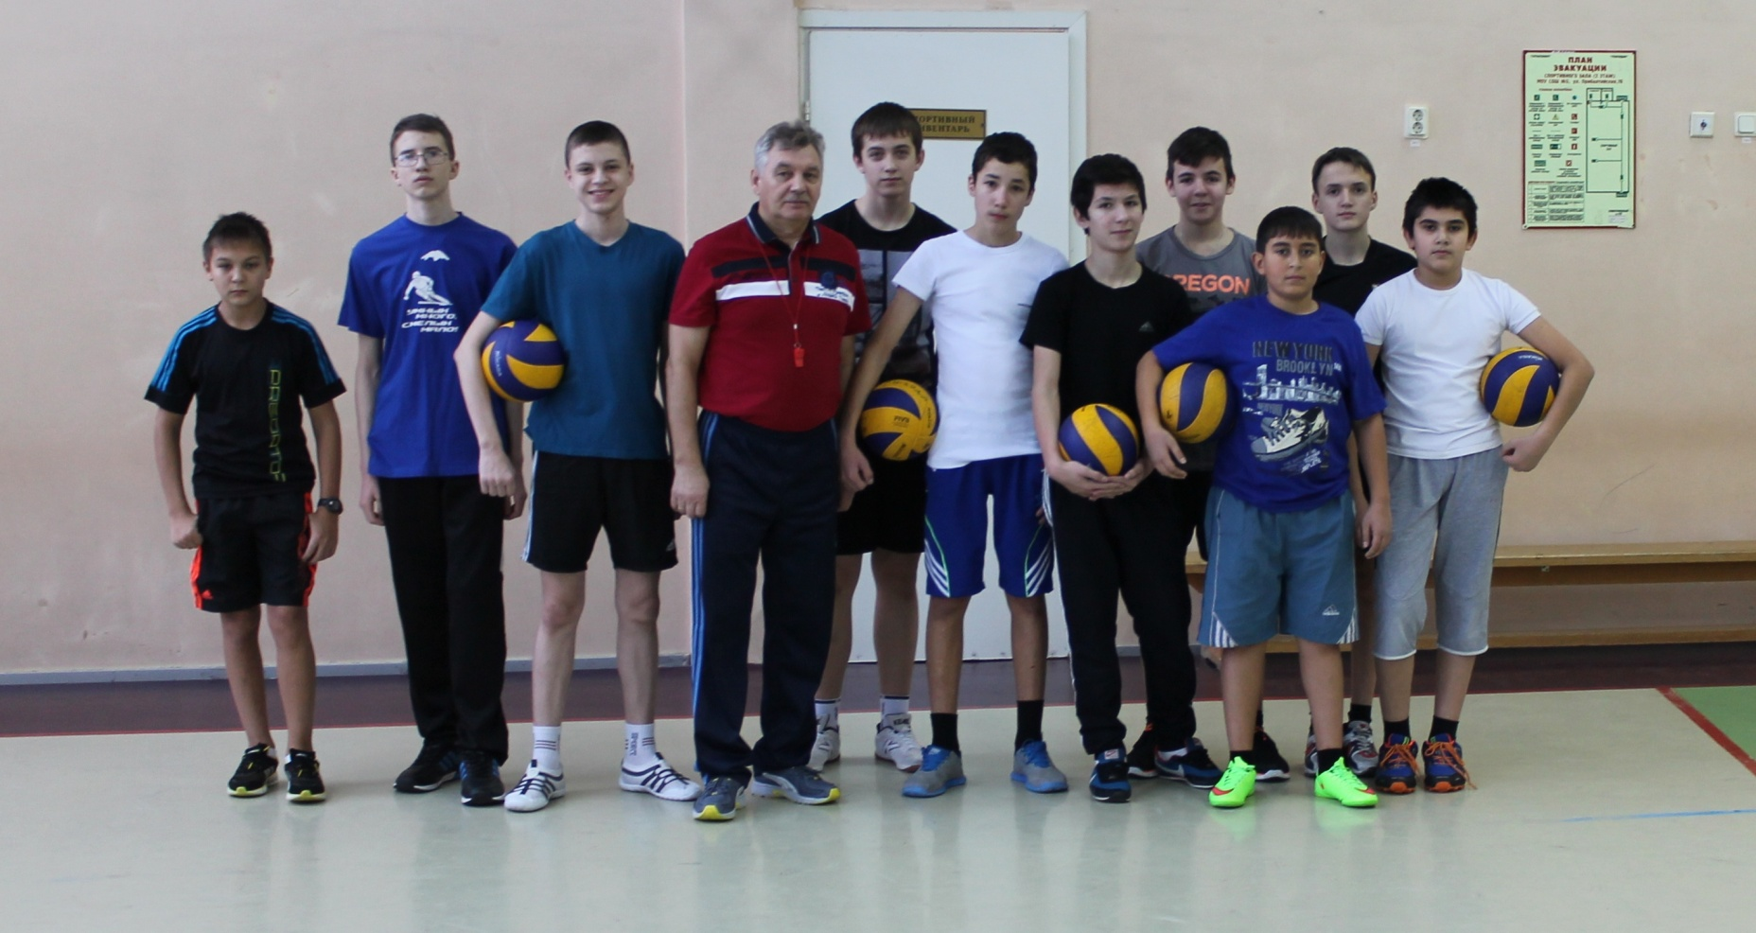
Секция «Волейбол»
Руководитель –
Рычков Николай Александрович

Slide 11
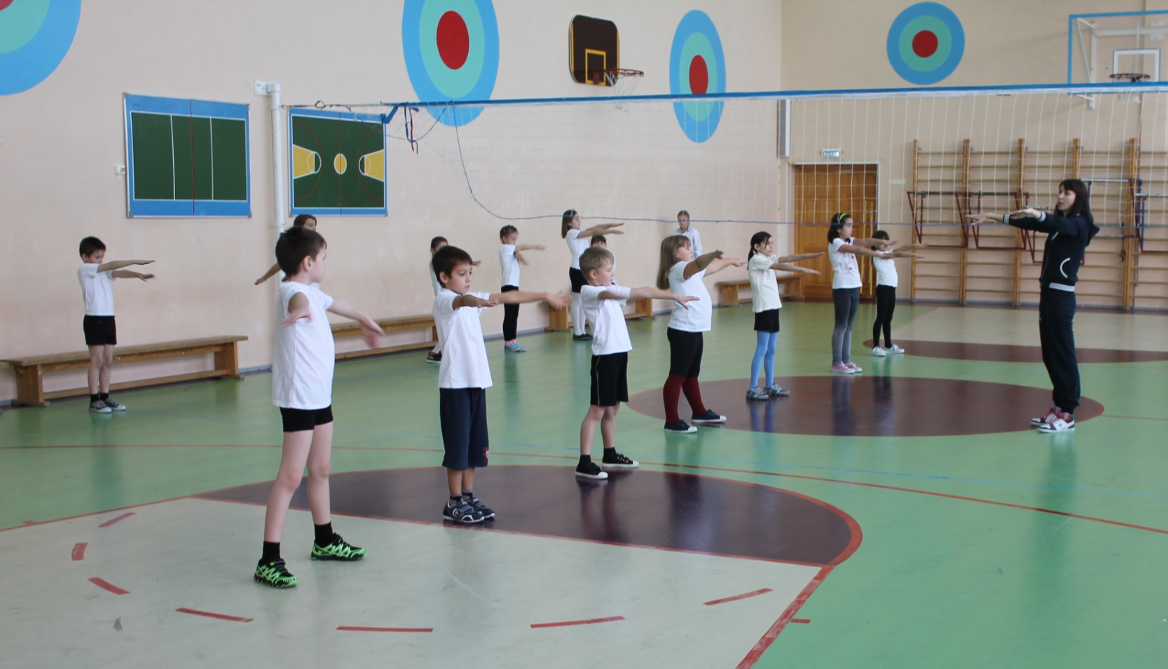
«Корригирующая гимнастика»
Руководитель –
Кузнецова Ирина Тахировна

Slide 12
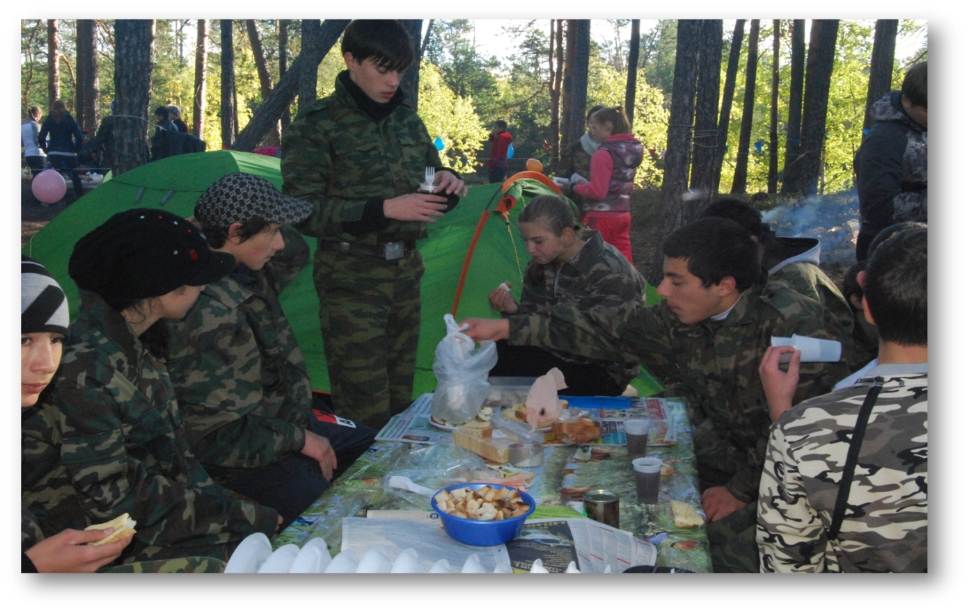
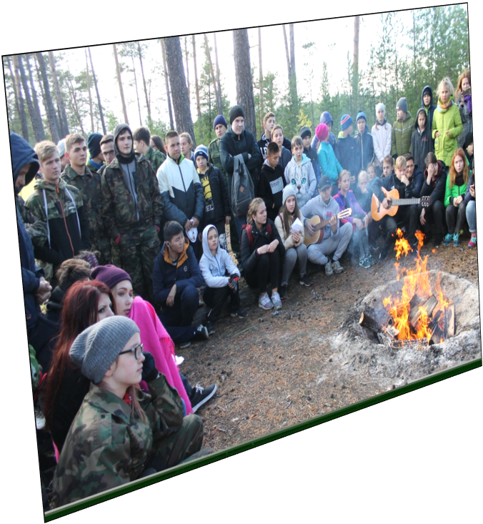
Туристический клуб «Легенда»
Руководитель –
Хисамутдинов Винер Миниахметович

Slide 13
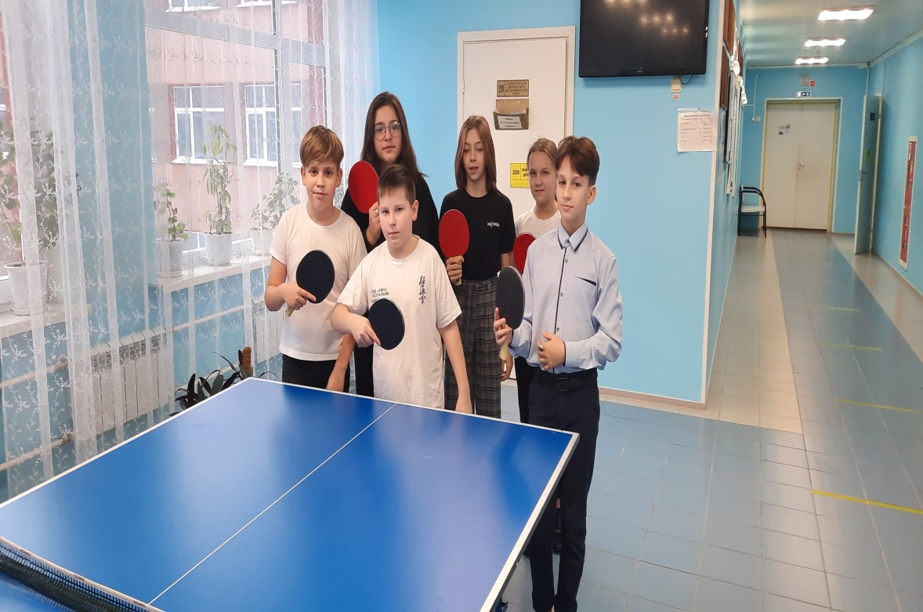
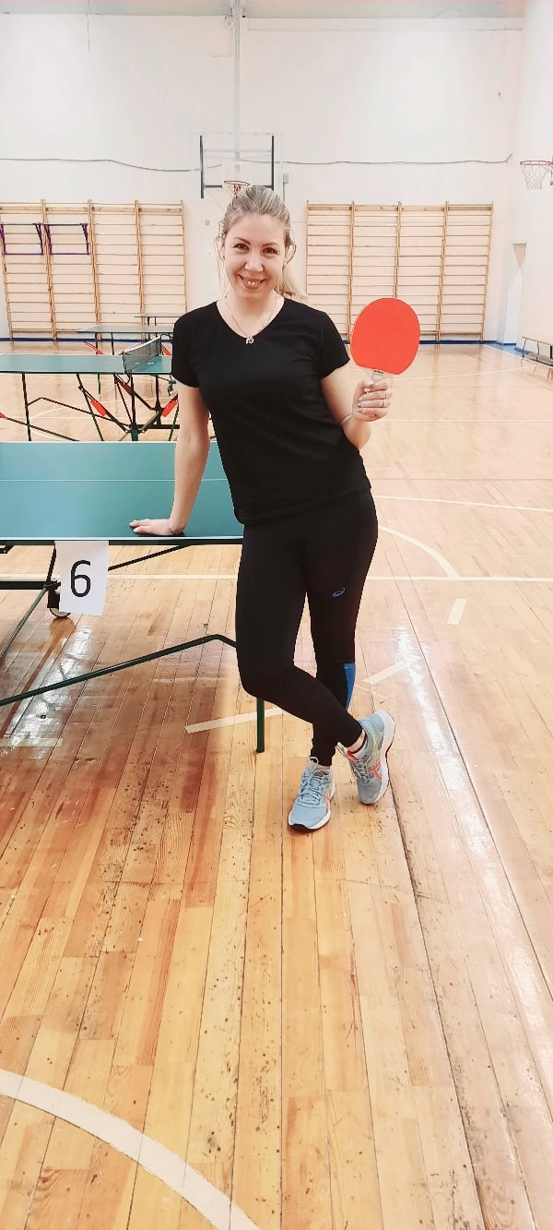
Руководитель – Слесарева Анастасия Николаевна
Секция «Настольный теннис»

Slide 14
Наши результаты:
Волейбол ( девушки) 1 место (2022-2023), 2 место (2023-2024)-Замараева Е.В.
«Веселые старты 2-4 кл.» 1 место (2023-2024)-Замараева Е.В., Кузнецова И.Т.
«Баскетбол (юноши 9-11 классы» - 5 место
«Баскетбол(девушки 9-11 классы» - 5 место
«Школа безопасности» - 3 место

Slide 15
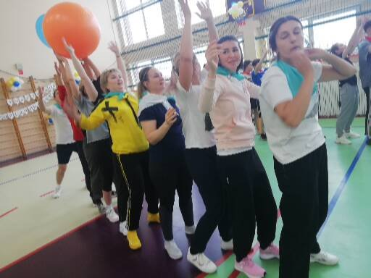
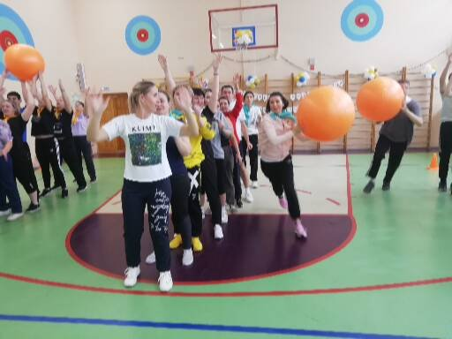
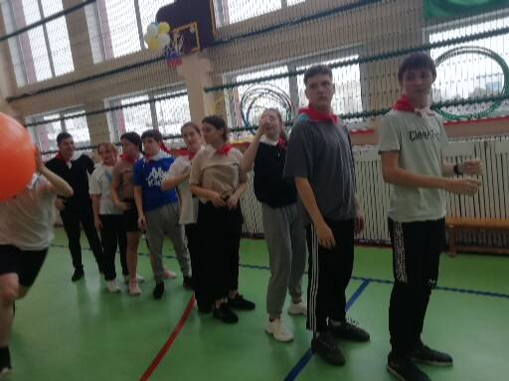
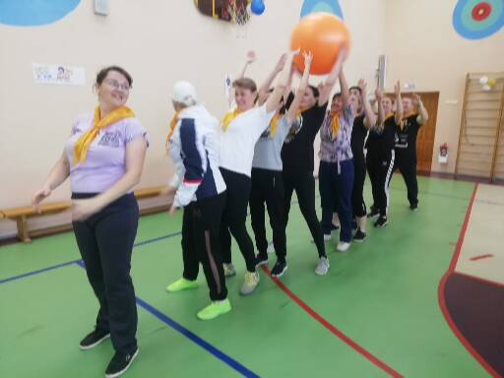
Наши мероприятия
Веселые старты: родители, учителя, ученики.

Slide 16
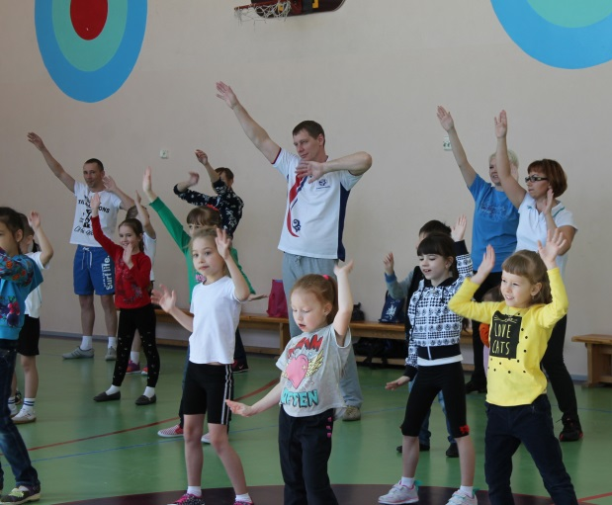
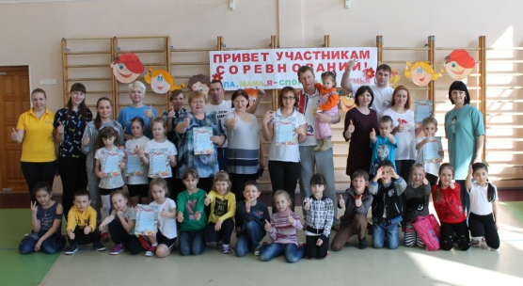
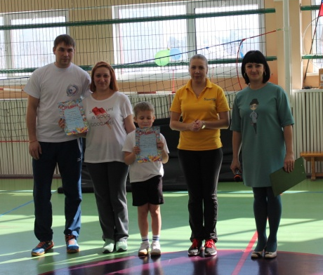
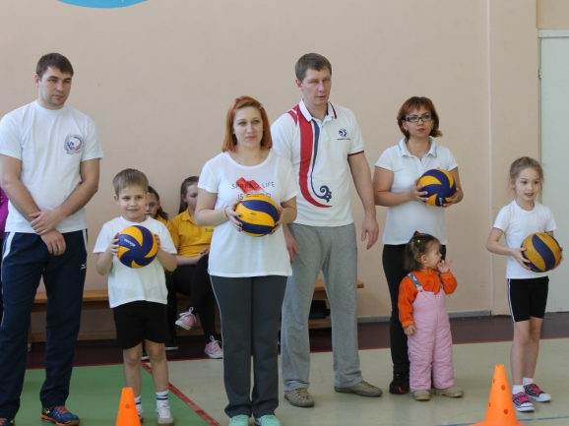
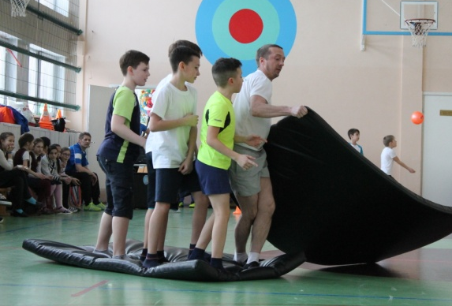
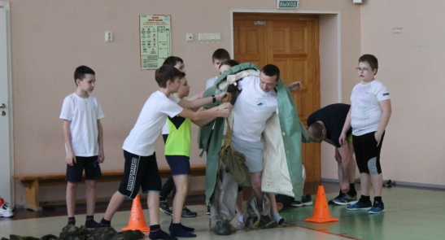
ТРАДИЦИОННЫЕ СОРЕВНОВАНИЯ С УЧАСТИЕМ РОДИТЕЛЕЙ

Slide 17
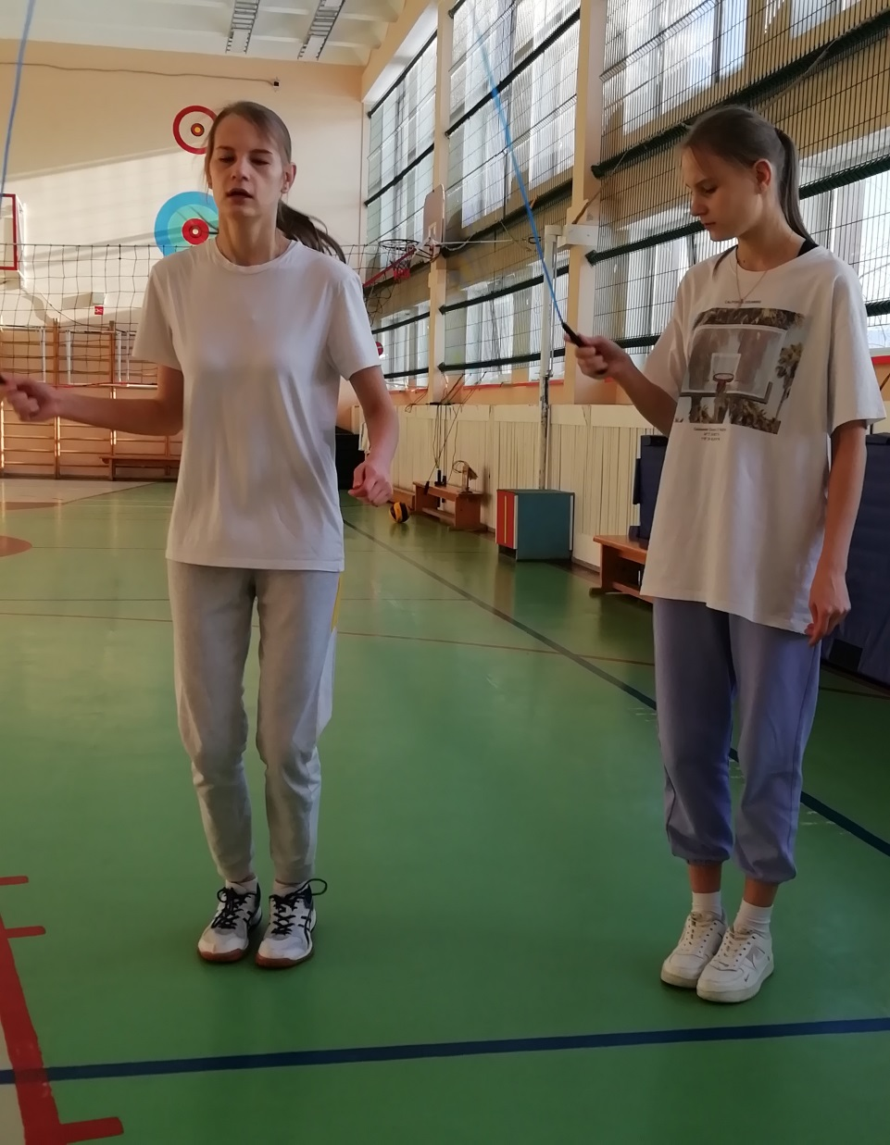
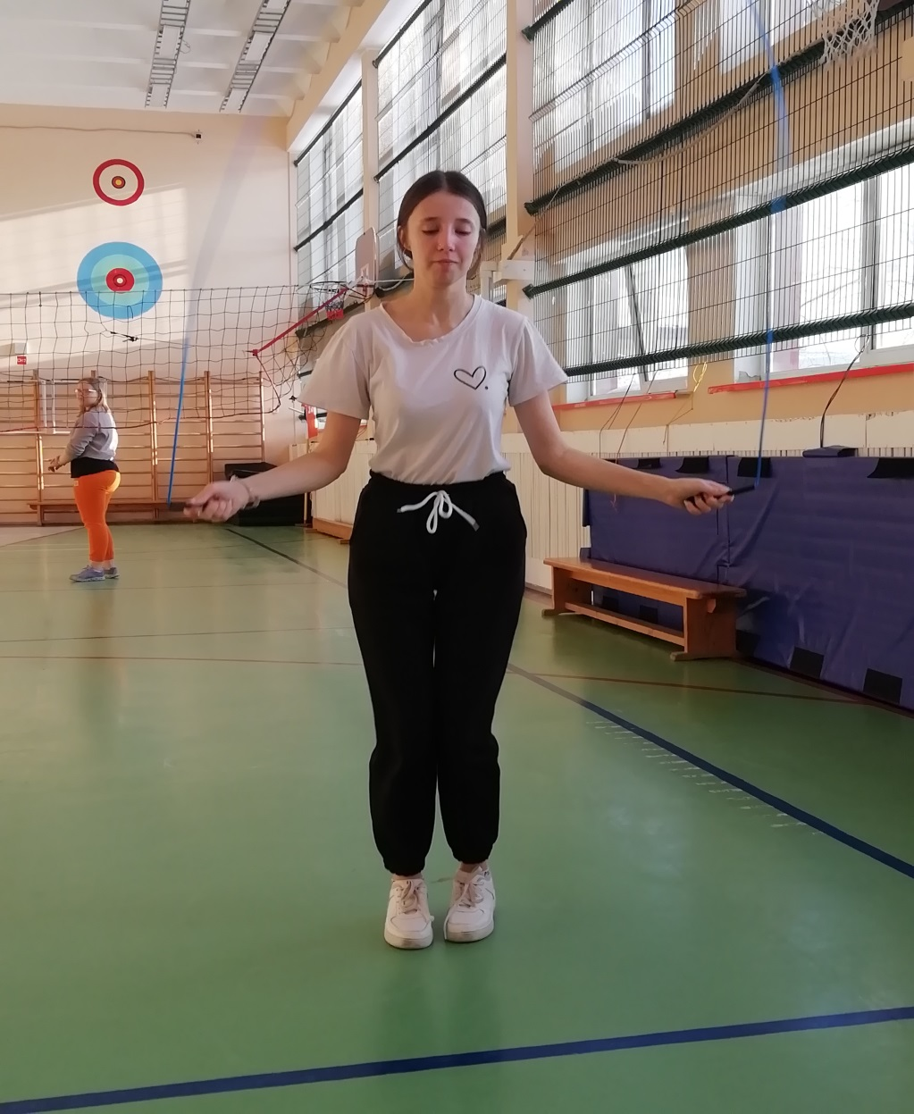
Соревнования по скиппингу 10-11 классы

Slide 18
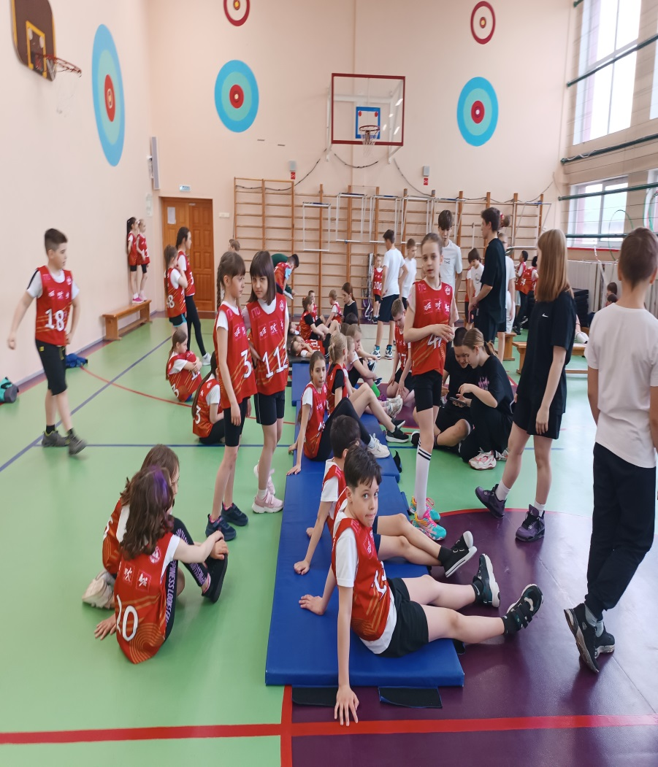
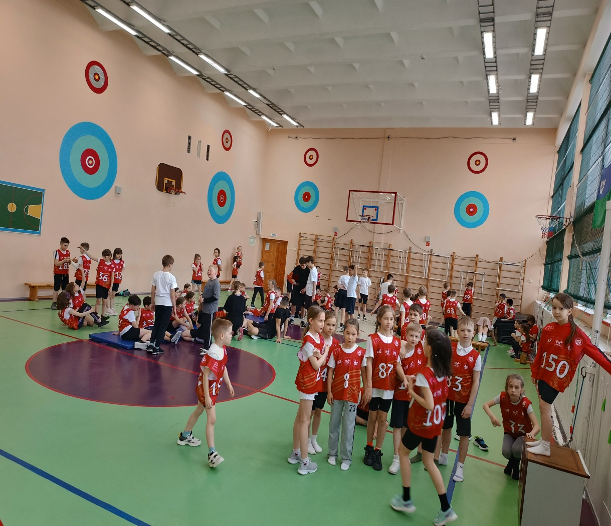
Сдача ГТО

Slide 19
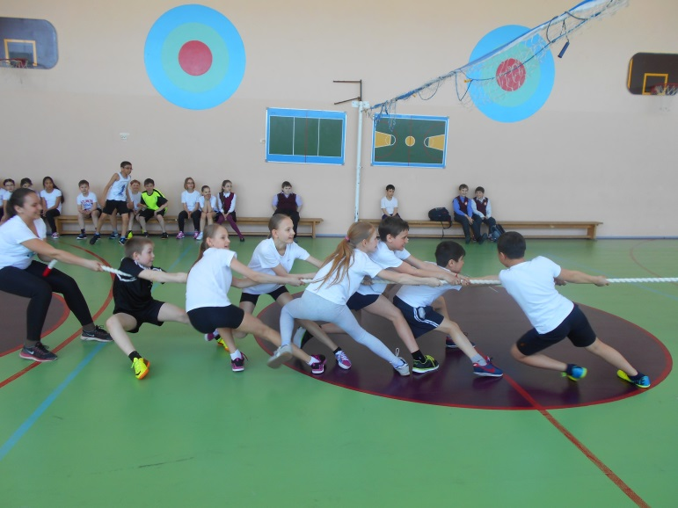
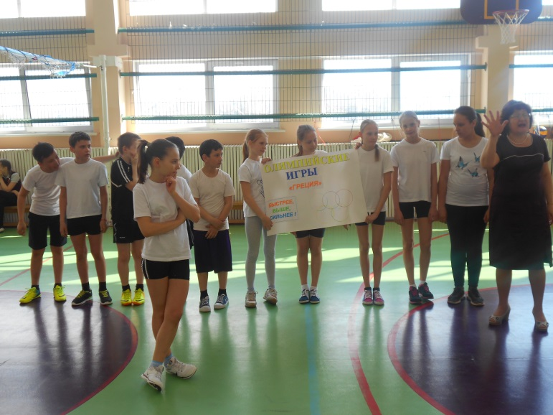
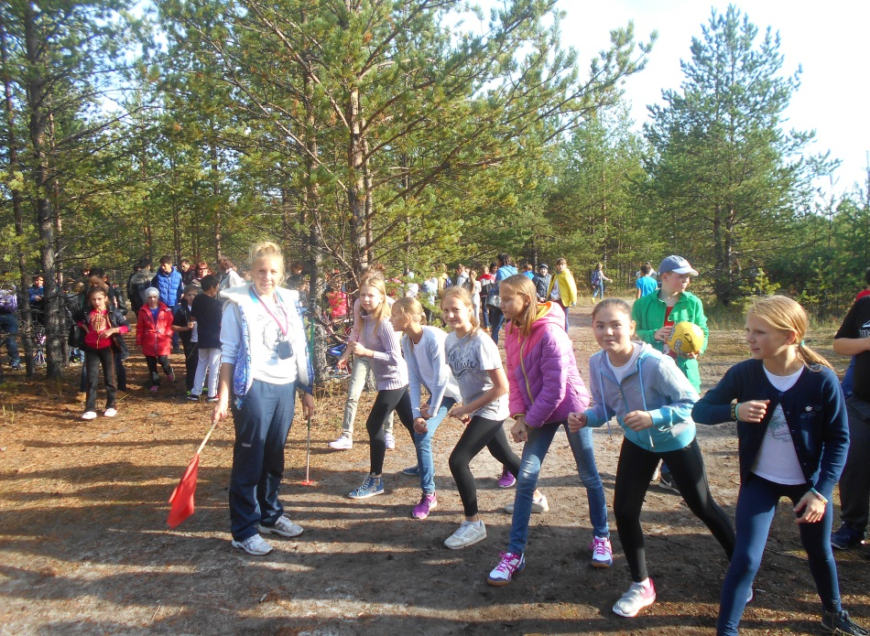
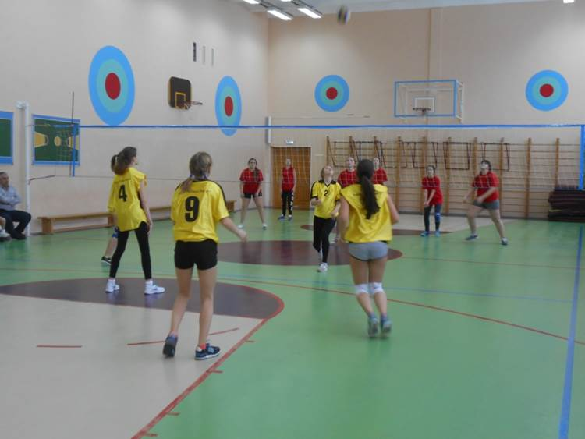
ШКОЛЬНАЯ СПАРТАКИАДА

Slide 20
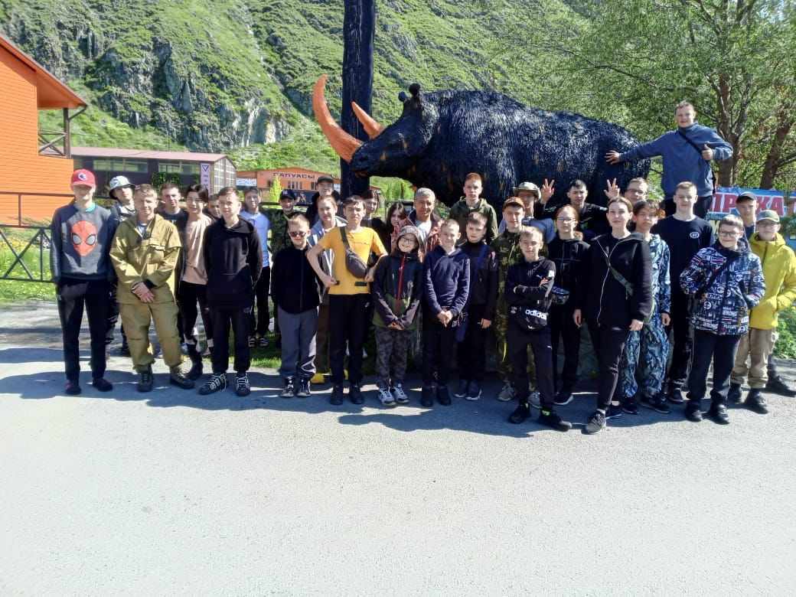
УЧАСТИЕ В ТУРИСТИЧЕСКИХ ПОХОДАХ
Год | Летний плановый пеший поход | Категория | Кол-во участников | Ответственные
2022 | Средний Урал | 1 | 12 | Руководитель туристического клуба «Легенда» Хисамутдинов В.М.,
2023 | Алтай | 1 | 13

Slide 21
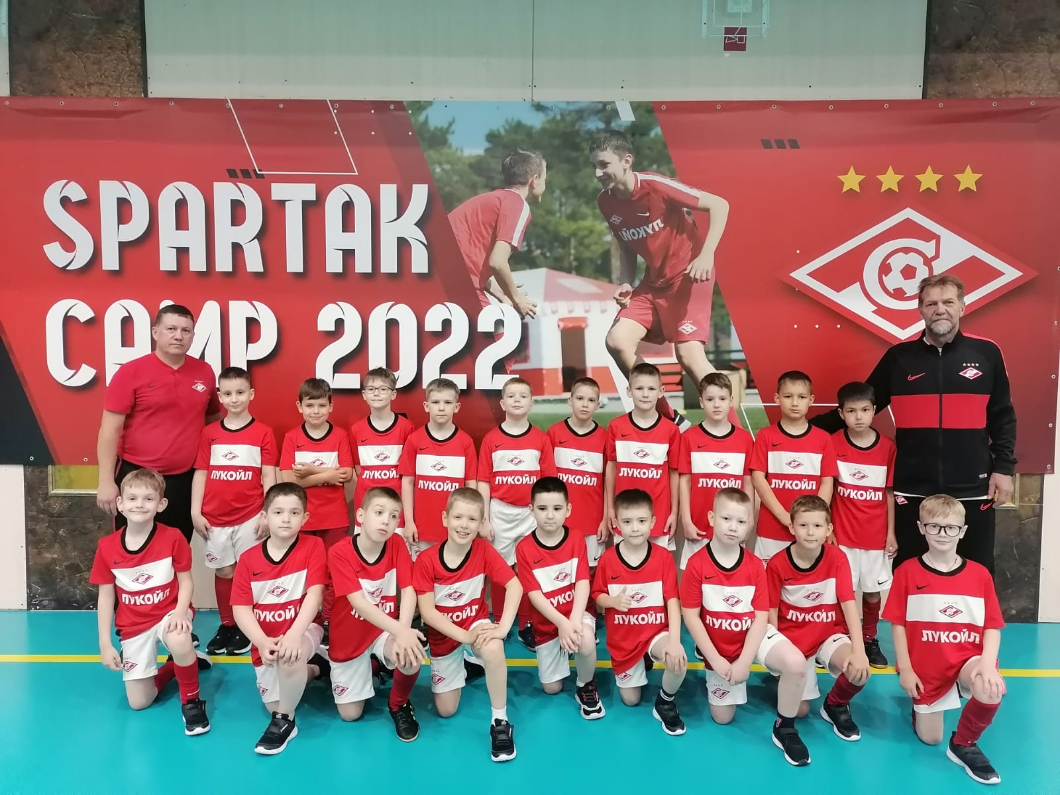
Летний пришкольный лагерь «Спартак»
Год | Название | Кол-во участников | Ответственные
2021 | Spartak camp | 100 | Начальник лагеря Слесарева А.Н., воспитатель Кузнецова И.Т.
2022 | Spartak camp | 100
2023 | Спартак | 100

Slide 22
Школьный Спортивный Клуб «ФАКЕЛ»
МАОУ «Средняя школа № 5»
г. Когалым

